Slide 1

Plataforma de Identificación, Autenticación y Firma

Slide 2
Introducción a Cl@ve
Cl@ve es la plataforma común del Sector Público Administrativo Estatal para la identificación, autenticación y firma electrónica mediante el uso de claves concertadas, abierta a su utilización por parte de todas las Administraciones Públicas.
Aprobada en el Acuerdo de Consejo de Ministros del 19 de septiembre de 2014
Proyecto colaborativo impulsado por la DTIC alineado con las medidas CORA
Técnicamente se apoya en los resultados del proyecto europeo STORK

Slide 3
Identificación y Autenticación Esquema general
Comunicación mediante redirecciones del navegador
(aserciones SAML)
STORK
Intermediador de eID extranjeros
Gestor de identidades – Cl@ve
Servicio de e-Admon
AEAT
Proveedores de servicios de identificación (IdP)
Comunicación mediante redirecciones del navegador
(aserciones SAML)
GISS
@firma
Proveedor del servicio (SP)
Intermediador de DNIe y certificados

Slide 4
Círculos de confianza
IdP
STORK
IdP
Intermediador de eID extranjeros
Servicio de e-Admon
Gestor de identidades – Cl@ve
AEAT
Servicio de e-Admon
Servicio de e-Admon
Proveedores de identidad (IdP)
GISS
Proveedores de servicio s(SP)
@firma
IdP
Intermediador de DNIe y certificados
IdP

Slide 5
SAML
Usado en sistemas de federación de identidades
Framework basado en XML para reunir y organizar información de seguridad e identidad e intercambiarla entre diferentes dominios
Integra tecnologías de seguridad ya existentes en lugar de inventar nuevas tecnologías
Sus perfiles ofrecen interoperabilidad para una variedad de casos de uso, pero se pueden ser extendidos para casos adicionales
Base de SAML: aserciones acerca de sujetos
Autenticación
Atributos
Derechos de acceso
SAML 2.0 (OASIS): Integra SAML 1.0 y 1.1, Liberty Alliance, y Shibboleth

Slide 6
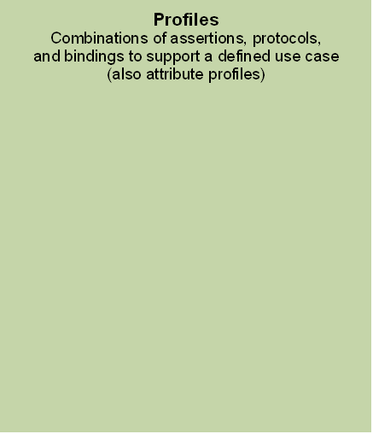
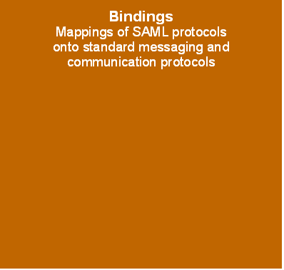
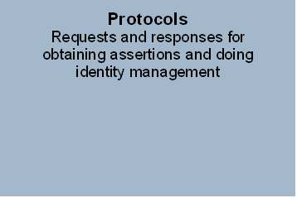
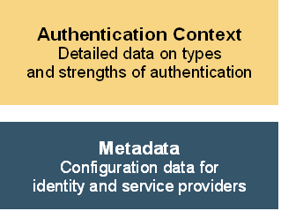
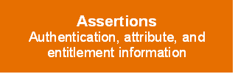
Conceptos SAML
SAML SOAP Binding (based on SOAP 1.1)
Reverse SOAP (PAOS) Binding
HTTP Redirect (GET) Binding
HTTP POST Binding
HTTP Artifact Binding
SAML URI Binding

Slide 7
Datos personales manejados por la interfaz STORK
Datos personales manejados por la
interfaz de STORK
Interfaz STORK
Datos de registro
Nombre | Descripción / Observaciones
Tipo de Documento Identificativo | Valor inicial: DNI/NIE En este modelo de datos se debe contemplar que en el futuro se puedan tener identificaciones distintas del DNI/NIE. Por ejemplo, ciudadanos de otros países.
NIF/NIE | La identificación del ciudadano debe ser los que figura en la DGP, responsable de emitir los DNI/NIE. Para cumplir este requisito, se utilizará el servicio SVDI de la DGP desde la aplicación de Registro.
Nombre
Apellido1
Apellido2
Fecha de validez del DNI/NIE
Indicador de Permanente
Teléfono | Aunque actualmente sólo se permiten teléfonos españoles (9 posiciones), el modelo contemplará números de otros países (15 posiciones)
Email
Tipo de Registro | Telemático a partir de una carta de invitación Con certificado electrónico, equivalente al presencial Presencial
Identificación del Organismo | Identificador del Organismo que realiza el Registro. Se utiliza el identificador asignado en el Directorio de Organismos DIR3
Identificación del Funcionario | NIF del funcionario que realiza el Registro en su modalidad Presencial.
Estado | Alta Renuncia Revocado Baja-Fallecido
TimeStamp | TimeStamp del momento en el que se realiza el último movimiento
Código de Activación | El código de referencia será un código de 8 posiciones numéricas. En la base de datos se almacenará el HASH del código.
Atributo personal | Valores y comentario
eIdentifier | Identificador nacional de otros países.
givenName | Nombre del ciudadano
surname | inheritedFamilyName / adoptedFamilyName (cada país tendrá en el surname uno de estos casos como el apellido comúnmente usado)
inheritedFamilyName | Apellido de nacimiento
adoptedFamilyName | Apellido adoptado (para casos en que el apellido cambia al contraer matrimonio, por ejemplo)
gender | Género
nationalityCode | Código del país de nacionalidad
maritalStatus | Estado civil
dateOfBirth | Fecha de nacimiento
countryCodeOfBirth | Código del país de nacimiento
age | Edad
isAgeOver | ¿La edad es mayor de X años?
textResidenceAddress | Dirección en varias líneas de texto de la dirección postal.
canonicalResidenceAddress | Dirección en formato canónico
residencePermit | Permiso de residencia
eMail | Correo electrónico
title | Título
pseudonym | Seudónimo
citizenQAAlevel | Nivel con el que se autenticó el usuario.
fiscalNumber | Número fiscal

Slide 8
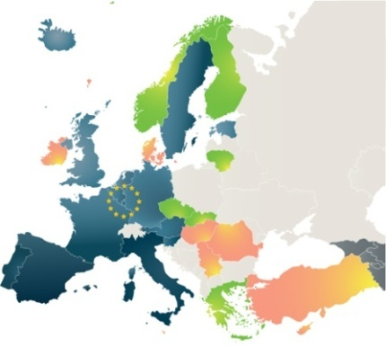
Niveles de identificación
Niveles de aseguramiento de la calidad de la autenticación, en base a:
Como se verifica la identidad de la persona antes de darle el mecanismo de identificación. Requiere registro fiable.
Aspectos técnicos de los medios de autenticación…
El proveedor del servicio define el nivel de calidad en la autenticación que requiere para su servicio
Recogidos en el Reglamento Europeo eIDAS:
Básico
Sustancial
Alto
Obligatoriedad de reconocimiento de credenciales extranjeras con nivel mayor o igual al requerido para las nacionales

Slide 9

Niveles de identificación
Niveles influidos por el proceso de registro:
Presencial
Con certificado reconocido
No presencial
Ejemplos basados en el QAA de STORK
Alto: Certificados electrónicos (contienen
los datos de identidad). Nivel alto
Sustancial: Usuario/contraseña + doble factor
(clave de un solo uso/tarjeta coordenadas)
Básico: Usuario/contraseña

Slide 10
Información intercambiada
El proveedor del servicio define
Qué proveedores de identidad deben ser intermediados por Cl@ve
El nivel de calidad de la credencial (QAA) que se debe usar para autenticarse en su servicio
El proveedor de servicio recibe como respuesta
Resultado del proceso de autenticación (OK, KO)
Datos de identidad: identificador (DNI), nombre y apellidos
Datos del proceso de autenticación: QAA, proveedor de identidad
El proveedor de identidad recibe datos de identificación del proveedor del servicio
País, sector, proveedor de servicio, aplicación del proveedor

Slide 11
Navegación
Con interacción con el usuario
Sin interacción con el usuario
1
2
Portal Ae
SP
Identificarse
5
Cl@ve
Cl@ve
DNIe / Certificado
STORK
3
Usuario/Contraseña
PIN24H
Navegador del usuario
4
IdP
IdP
Usuario
Pwd
Mensajes SAML
2 - Servicio que invoca (SP), nivel de calidad de eID exigido, firmado por SP
3 - Servicio que invoca (SP), nivel de calidad de eID, firmado por Cl@ve
4 – Respuesta de la identificación, firmada por IdP
5 – Respuesta de la identificación, firmada por Cl@ve

Slide 12
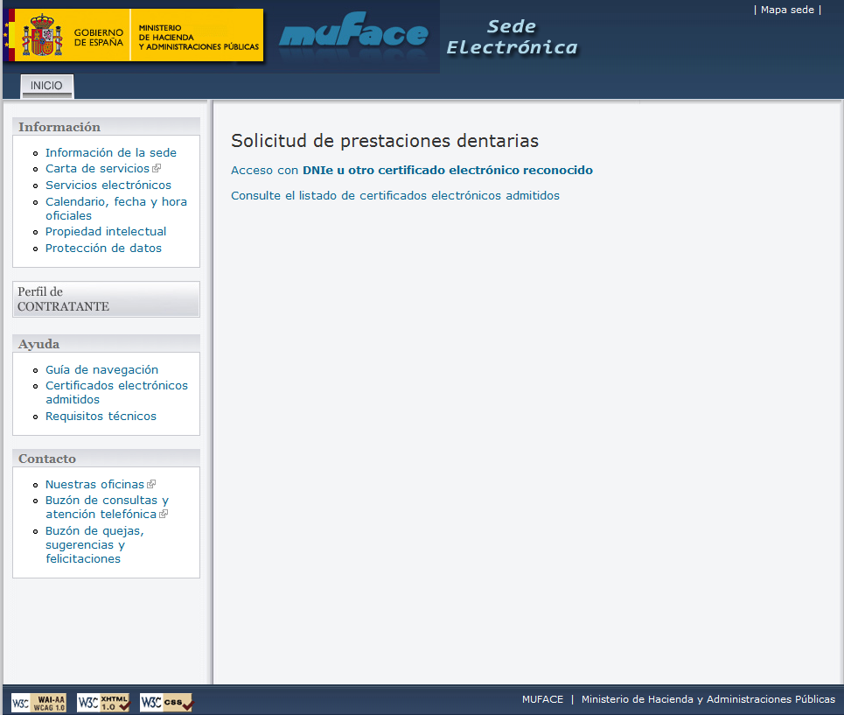


Integración de cl@ve en las Sedes
Electrónicas
Acceso con
https://prespanishpeps.redsara.es/SPProxy/lanzarPeticion.jsp

Slide 13
Interfaces y componentes
Paquete de integración STORK para proveedores de servicios
Java .NET PHP
Implementación de referencia del PEPS de STORK
SP
IdP
Java
SP pack
PEPS
SAML engine
SAML 2.0 perfil STORK
Cl@ve
SAML 2.0 perfil STORK
SAML engine
Demo SP
Demo IdP
Interfaz específica
Interfaz específica
Sistema propio de identificación y autenticación
PIN24H Usuario/Contraseña
Capa de autenticación
Aplicación de negocio

